Slide 1

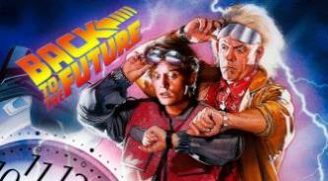

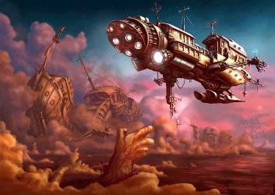
Сравните фантастические идеи
Люк Бессон. Артур и Минипуты
Роберт Земекис. Назад в будущее
Дэвид Финчер. Загадочная история Бенджамина Баттона
Андрей Тарковский. Солярис

Slide 2
ПРИЕМЫ ФАНТАЗИРОВАНИЯ
увеличить, уменьшить.
объединить, разъединить.
"наоборот" / т.е. заменить данное свойство "анти-свойством"/.
ускорить, замедлить.
сделать динамичным / сделать статичным
сместить во времени вперед, сместить во времени назад.
изменить зависимость "свойства" - "время" или "структура - время".
отделить функцию от объекта.
изменить связь между объектами и средой /включая замену среды/.
изменить количественный показатель /константу/
сделать универсальным / ограничить применение
сделать искусственным / естественным

Slide 3
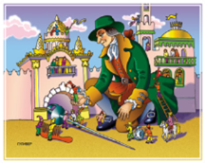
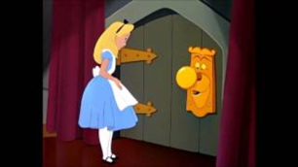
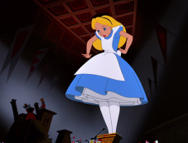



Увеличить-уменьшить
«Да-нетки»
«Человек в лифте»
«Большая больница в маленьком городе»
Упражнение «Что бывает…»

Slide 4
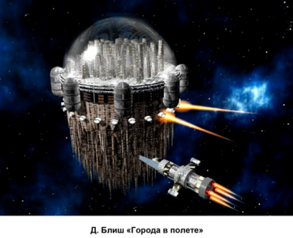
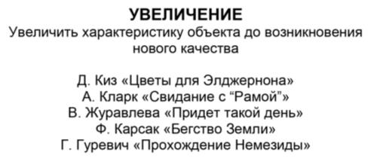
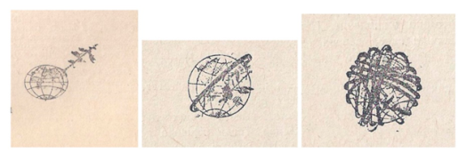
Увеличить-уменьшить
Из картотеки П.Р. Амнуэля

Slide 5
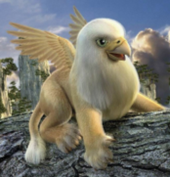

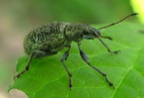
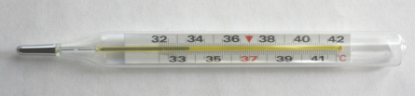
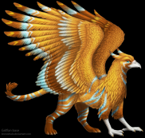
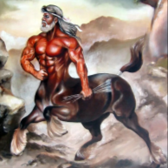
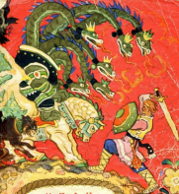
Объединить-разъединить
«Да-нетка».
Термометр для долгоносика
Объединять и разъединять системы, элементы, надсистемы, свойства и функции

Slide 6
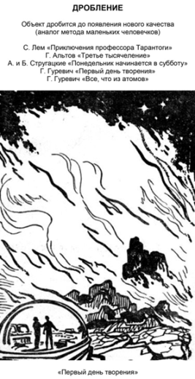
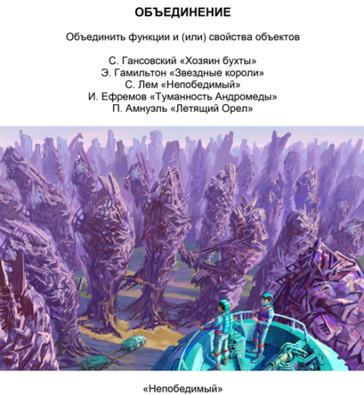
Объединить-разъединить
Из картотеки П.Р. Амнуэля

Slide 7
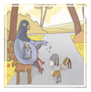
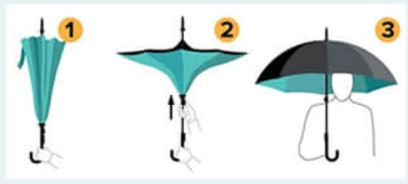
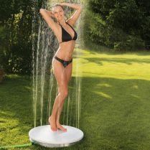
Наоборот
Никогда не мойте руки, Уши, шею и лицо. Это вредное занятие Не приводит ни к чему. Вновь испачкаются руки, Уши, шея и лицо. | Так зачем же тратить силы, Время попусту терять. Стричься тоже бесполезно, Никому это не нужно - К старости сама собою Облысеет голова. Г. Остер.
Зонт-наоборот
Душ-наоборот

Slide 8
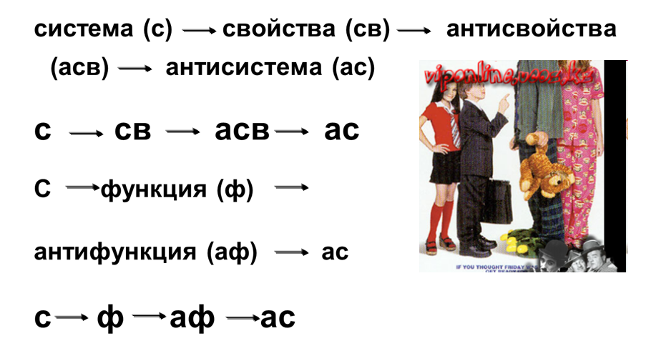
Наоборот

Slide 9
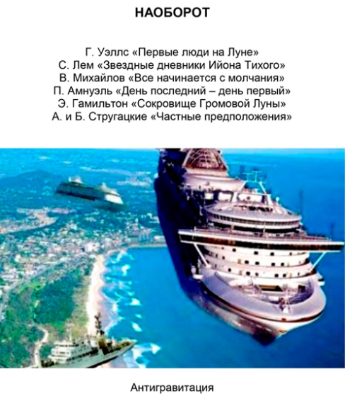
Наоборот
Из картотеки П.Р. Амнуэля

Slide 10
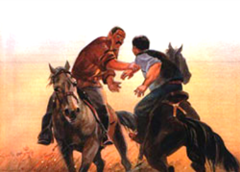
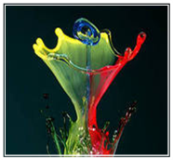
Ускорить-Замедлить
«Да-нетка»
Два джигита соревнуются, чей конь последним придет к финишу. Но дело не идет, оба стоят на месте. Они обращаются за советом к мудрецу. Старик подошел, шепнул что-то на ухо каждому. После этого они поскакали во весь опор. Что сказал мудрец?
Ускоренная и замедленная съемка
10

Slide 11
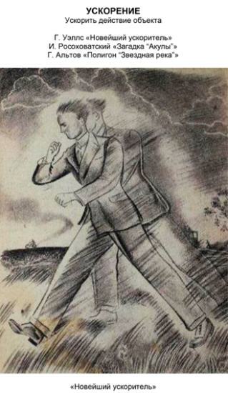

Ускорить-Замедлить
Из картотеки П.Р. Амнуэля

Slide 12
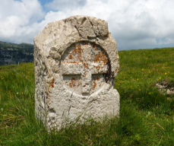
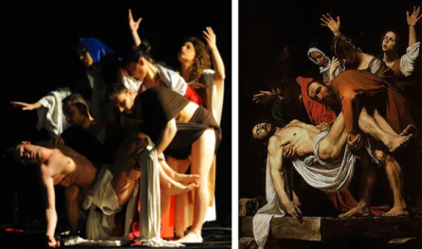
Динамика-Статика
«Да-нетки».
«Пограничный камень»
«Шеренга манекенов»
Ожившие картины Караваджо

Slide 13
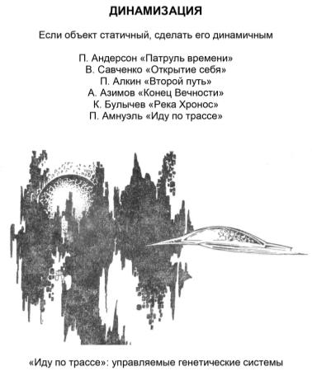
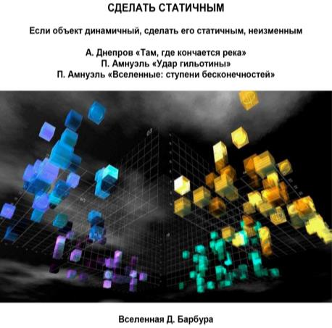
Динамика-Статика
Из картотеки П.Р. Амнуэля

Slide 14
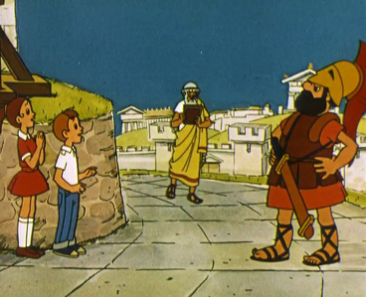


Сместить во времени вперед или назад

Slide 15
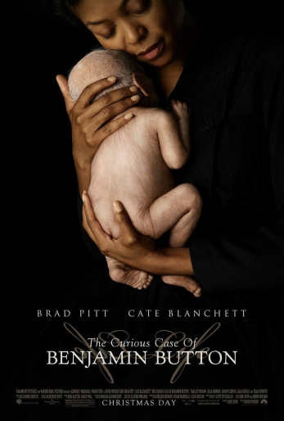
Изменить зависимость «свойства-время»
«Загадочная история Бенджамина Баттона».
Человек рождается стариком и со временем молодеет.

Slide 16
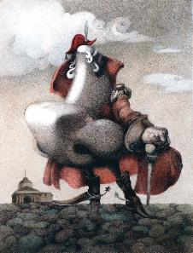
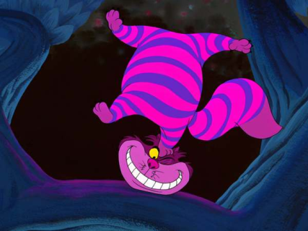

Отделить функцию от объекта
Упражнение: нарисовать КОТА, не рисуя КОТА

Slide 17
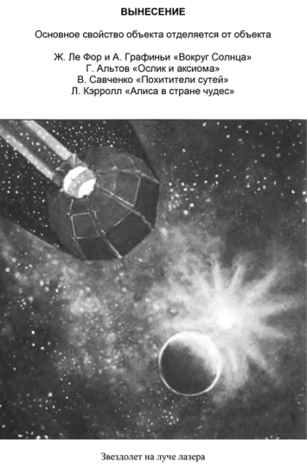
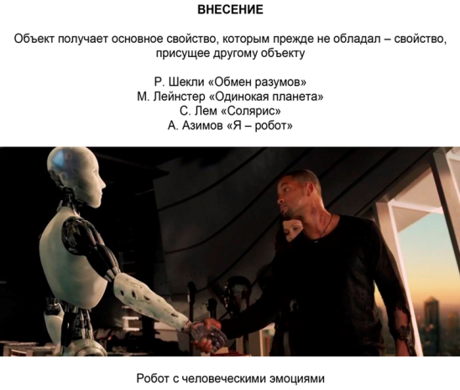
Внесение-Вынесение
Из картотеки П.Р. Амнуэля

Slide 18
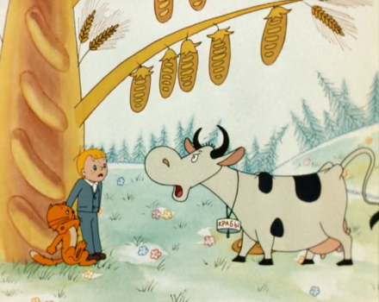
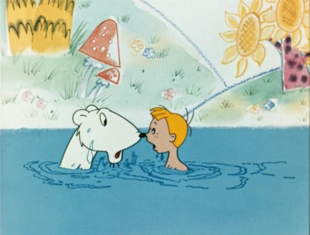
Изменить связь между объектом и средой

Slide 19
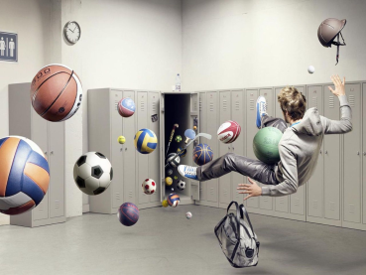
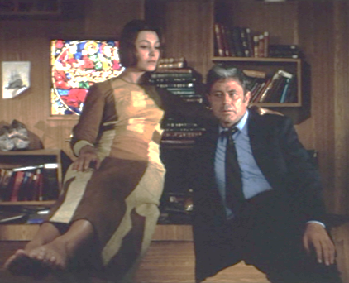
Изменить константу

Slide 20
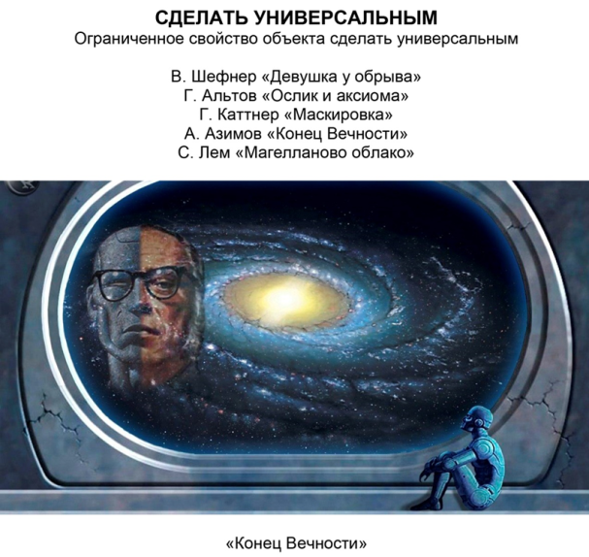
Сделать универсальным

Slide 21

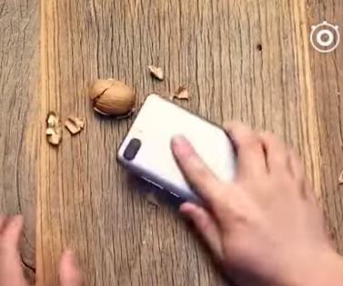
Ограничение функций и свойств
Из картотеки П.Р. Амнуэля

Slide 22

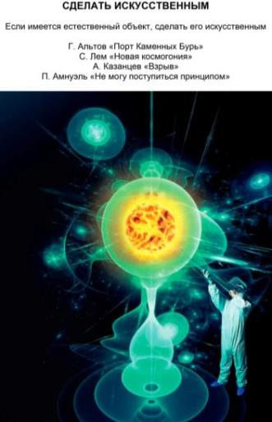
Сделать искусственным
Из картотеки П.Р. Амнуэля

Slide 23
Работа с приемами фантазирования
Продумывать применение приема до получения нового качества (дерево размером с планету)
Применять приемы к различным характеристикам объекта («улыбка без кота»)
Для развития сюжета использовать идеи, доведенные до конфликта (до противоречия и его обострения)

Slide 24
Домашнее задание
1. Советский фантаст Николай Василенко в рассказе «Кривое зеркало» (1977 год) описал фантастическое зеркало: когда человек в него смотрится, то видит не отражение, а небольшой фильм, в котором сущность глядящего в зеркало человека предстает в образе какого-либо животного. Придумайте фантастический рассказ, основанный на этой идее, но измените идею с помощью одного из приемов фантазирования.
2. Выберите один или несколько фантастических рассказов.
Проанализируйте их:
выделите основные фантастические идеи
определите с помощью какого приема они получены
какую роль они играют в развитии сюжета рассказа
можно ли развить идею и развить на ее основе сюжет рассказа

Slide 25


TDS-2015@yandex.ru
www.triz-summit.ru

